Slide 1
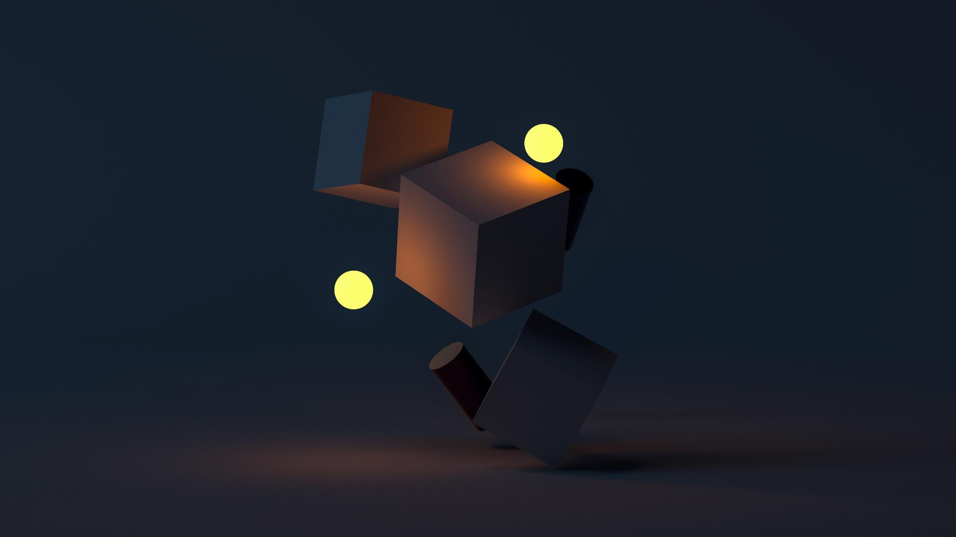

녹내장 판별 시스템
CNN
박주영
2019100877

Slide 2
목차
a table of contents
1
기술 수준 및 동향
2
데이터 수집
3
적용 기법 및 모델
4
모델 설계
5
실험결과
6
결과 분석 및 개선 사항

Slide 3
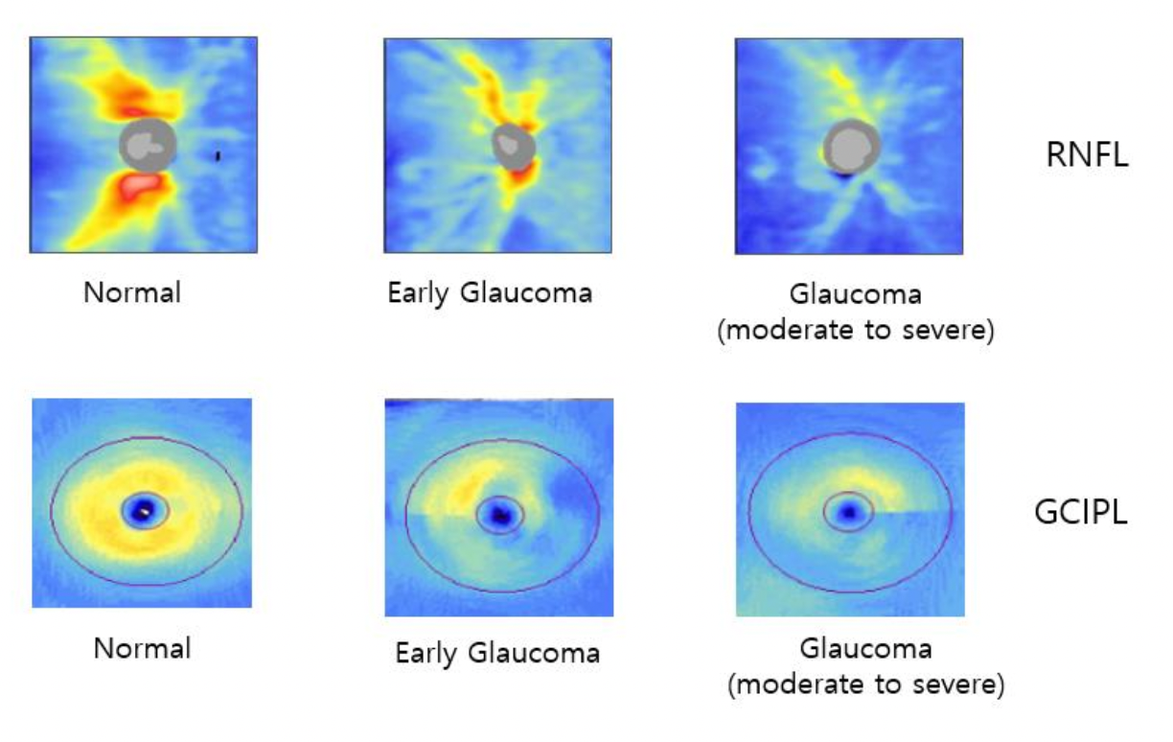
Part 1
기술 수준 및 동향 - 데이터 소개
데이터셋: 2012 ~ 2019 서울대병원 녹내장 클리닉 센터에서 녹내장 검사를 받은 환자 데이터
두 개의 이미지(RNFL, GCIPL) 데이터를 사용
RNFL: 망막 신경 섬유층
GCIPL: 황반부 신경절 세포층
녹내장이 진행되면 시신경 두께가 감소함
-> RNFL, GCIPL 의 파란색 영역이 증가
Normal : 정상
Early Glaucoma : 초기 녹내장
Glaucoma : 녹내장

Slide 4
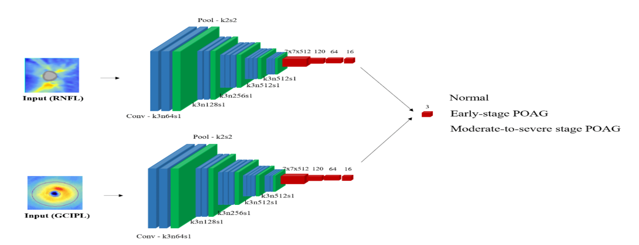
Part 1
기술 수준 및 동향 - 모델 설계
Dual-input convolutional neural network(DICNN) -> 이중 입력 합성곱 신경망
RNFL , GCIPL 두 종류의 이미지를 입력(각각 학습됨)
Output : 3 class(정상, 초기, 심각)
Average pooling 사용
VGG-16 모델
Training data : 612개
Test data : 156개
224x224x3
MLP: 120, 64, 16 노드
224x224x3
VGG-16 모델

Slide 5
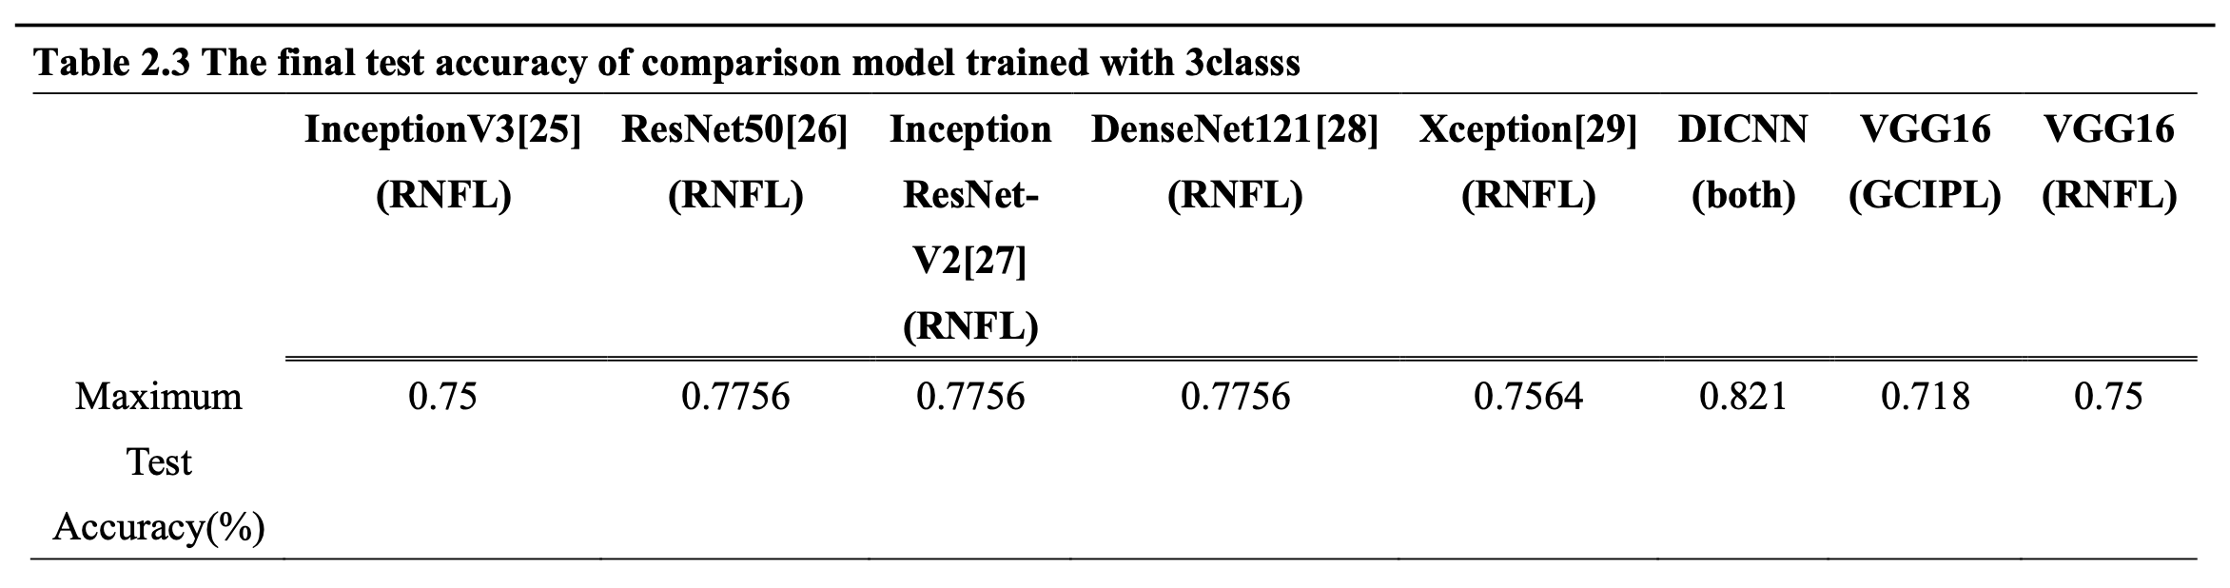
Part 1
기술 수준 및 동향 - 결과
8가지 모델에 대하여 정상 vs 초기 녹내장 vs 심각한 녹내장 정확도 비교
DICNN 모델은 정상, 초기 녹내장, 심각한 녹내장을 잘 구별할 수 있음
이유 : 인간 임상의가 진단을 내릴 때 이미지를 해석하는 방법을 모방했기 때문

Slide 6
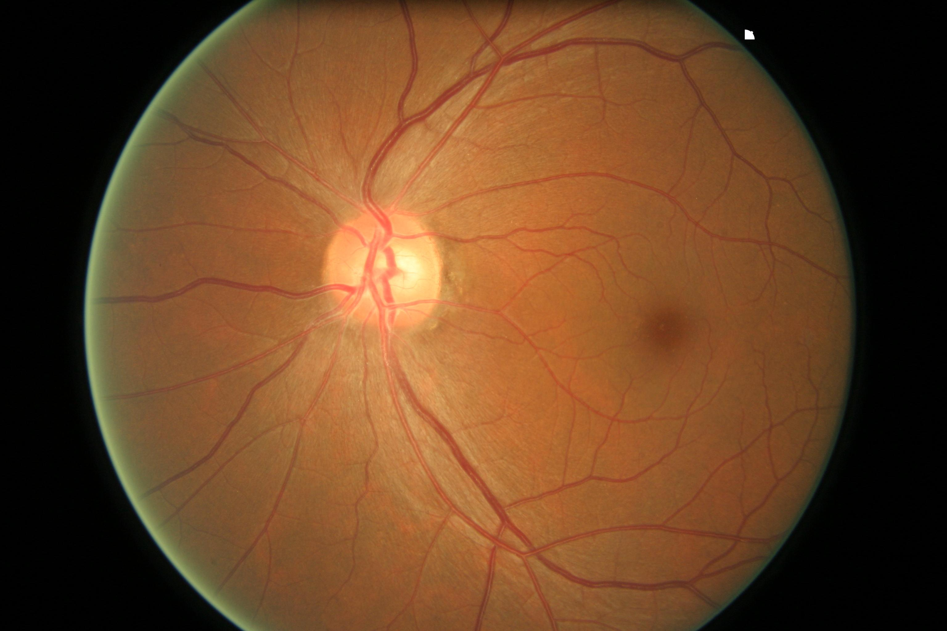
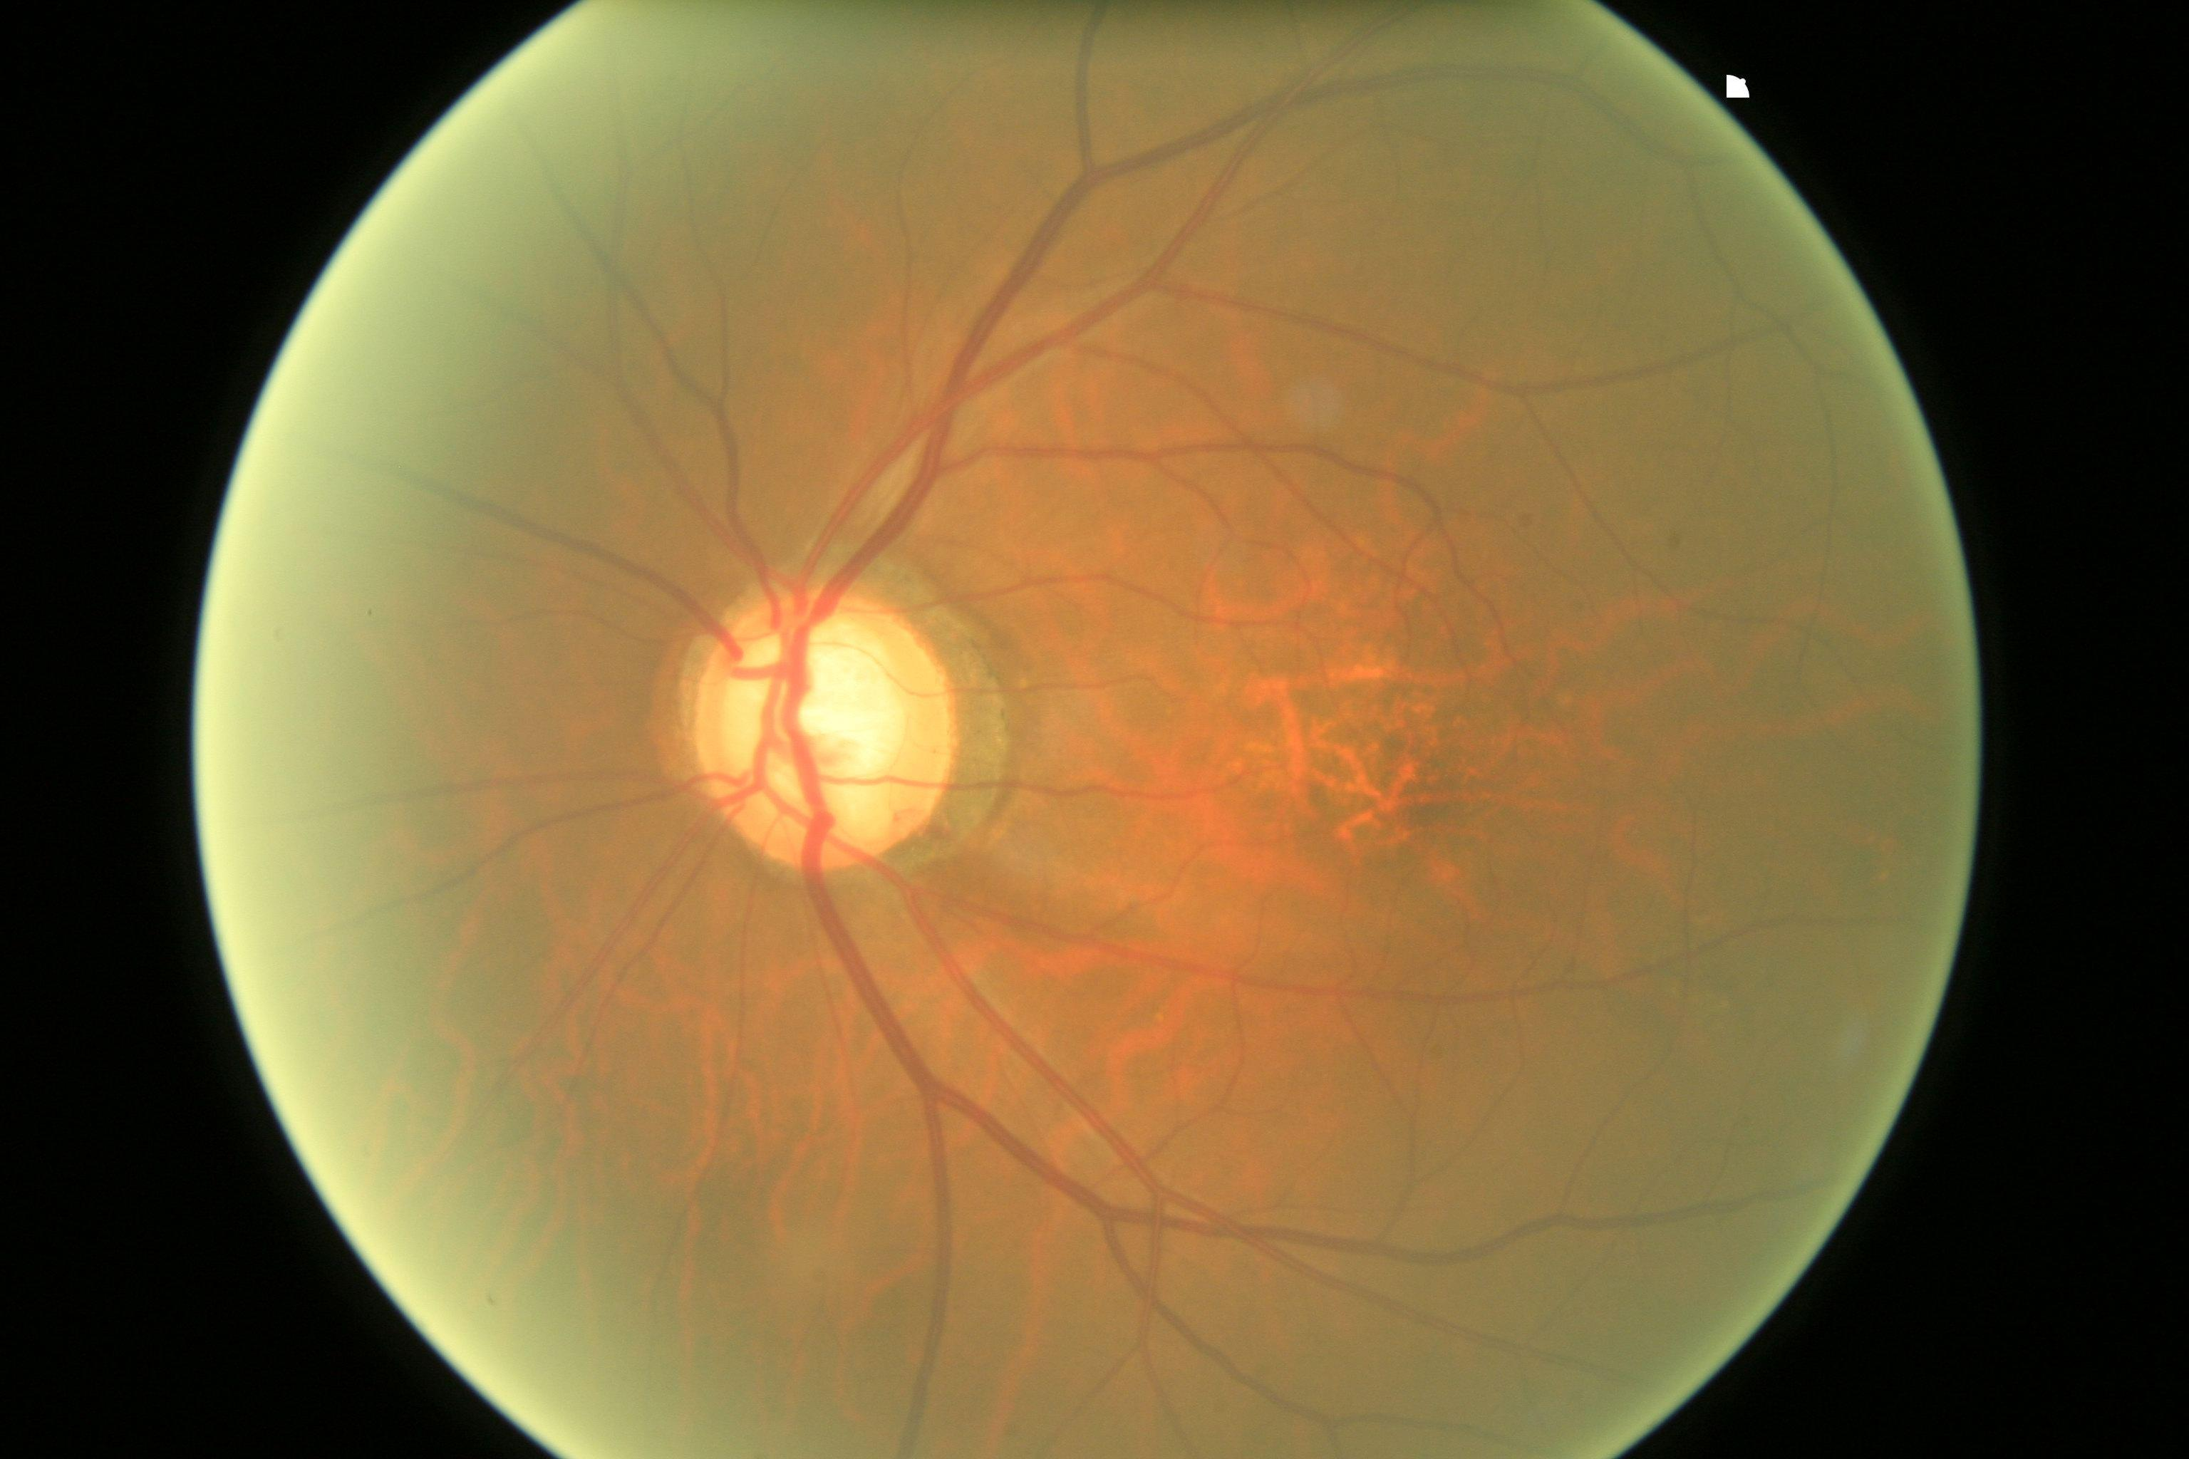
Part 2
데이터 수집 – Kaggle
ID | Patient Age | Patient Sex | Left-Fundus | Right-Fundus | N | D | G | C | A | H | M | O | filepath | labels | target | filename
0 | 69 | Female | 0_left.jpg | 0_right.jpg | 0 | 0 | 0 | 1 | 0 | 0 | 0 | 0 | ../input/ocular-disease-recognition-odir5k/ODIR-5K/Training Images/0_right.jpg | ['N'] | [1, 0, 0, 0, 0, 0, 0, 0] | 0_right.jpg
1 | 57 | Male | 1_left.jpg | 1_right.jpg | 1 | 0 | 0 | 0 | 0 | 0 | 0 | 0 | ../input/ocular-disease-recognition-odir5k/ODIR-5K/Training Images/1_right.jpg | ['N'] | [1, 0, 0, 0, 0, 0, 0, 0] | 1_right.jpg
2 | 42 | Male | 2_left.jpg | 2_right.jpg | 0 | 1 | 0 | 0 | 0 | 0 | 0 | 1 | ../input/ocular-disease-recognition-odir5k/ODIR-5K/Training Images/2_right.jpg | ['D'] | [0, 1, 0, 0, 0, 0, 0, 0] | 2_right.jpg
4 | 53 | Male | 4_left.jpg | 4_right.jpg | 0 | 1 | 0 | 0 | 0 | 0 | 0 | 1 | ../input/ocular-disease-recognition-odir5k/ODIR-5K/Training Images/4_right.jpg | ['D'] | [0, 1, 0, 0, 0, 0, 0, 0] | 4_right.jpg
5 | 50 | Female | 5_left.jpg | 5_right.jpg | 0 | 1 | 0 | 0 | 0 | 0 | 0 | 0 | ../input/ocular-disease-recognition-odir5k/ODIR-5K/Training Images/5_right.jpg | ['D'] | [0, 1, 0, 0, 0, 0, 0, 0] | 5_right.jpg
6 | 60 | Male | 6_left.jpg | 6_right.jpg | 0 | 1 | 0 | 0 | 0 | 0 | 0 | 1 | ../input/ocular-disease-recognition-odir5k/ODIR-5K/Training Images/6_right.jpg | ['D'] | [0, 1, 0, 0, 0, 0, 0, 0] | 6_right.jpg
7 | 60 | Female | 7_left.jpg | 7_right.jpg | 0 | 1 | 0 | 0 | 0 | 0 | 0 | 1 | ../input/ocular-disease-recognition-odir5k/ODIR-5K/Training Images/7_right.jpg | ['D'] | [0, 1, 0, 0, 0, 0, 0, 0] | 7_right.jpg
정상(normal)
녹내장 환자(glaucoma)
Kaggle의 ocular disease데이터를 사용
csv 파일의 N(normal), G(glaucoma) column만 뽑아 사용
모델의 정확도를 위해 N,G 데이터를 1:1 비율로 설정

Slide 7
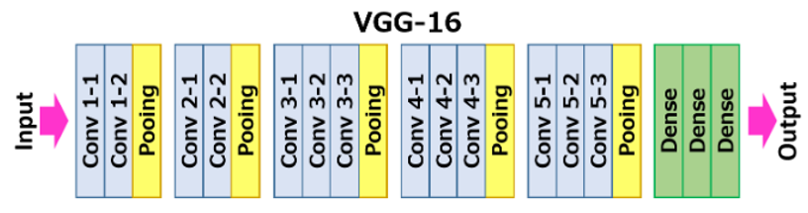
Part 3
적용 기법 및 모델 – VGG16
Conv층 13개 + Dense층 3개
Conv층 필터 사이즈 3x3
활성함수는 ReLU
Dropout: 최초 두개의 FCL에 0.5비율로 적용

Slide 8
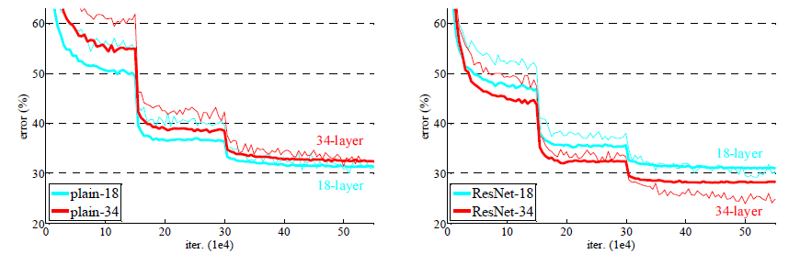
Part 3
적용 기법 및 모델 – ResNet50
일반적인 cnn
ResNet
- 일반적인 cnn은 층이 깊어질수록 error가 높아짐
- ResNet은 층의 깊이가 깊어질수록 정확도가 올라감
-> 깊은 네트워크를 학습시키기 위한 방법으로 잔여 학습을 이용

Slide 9
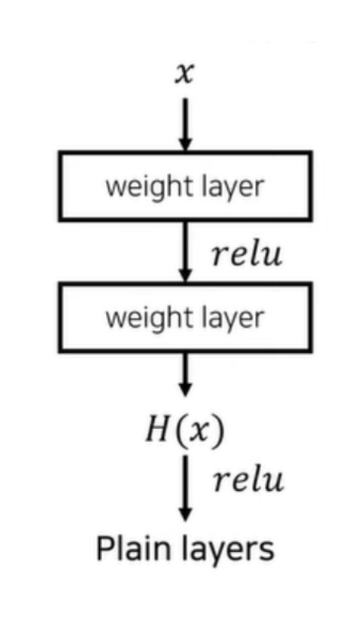
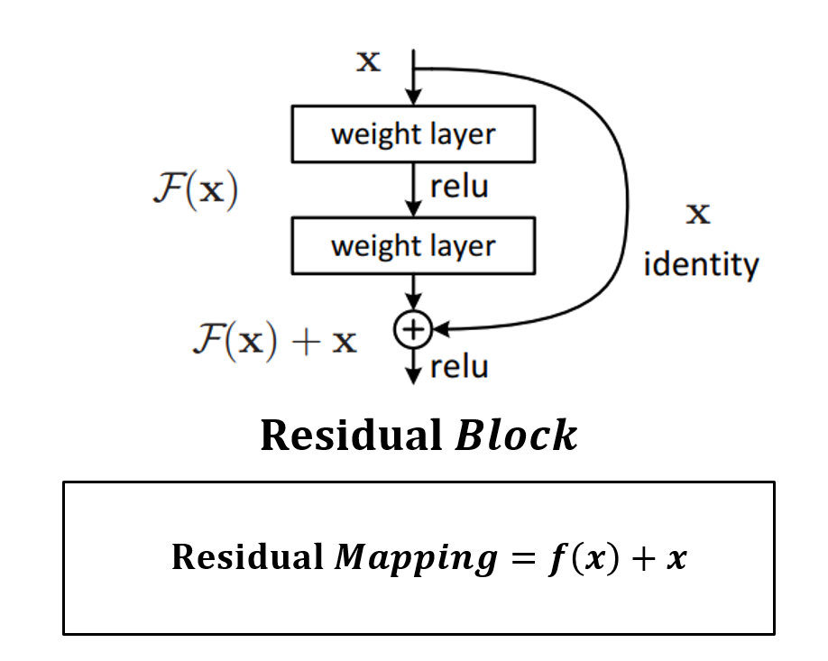
Part 3
적용 기법 및 모델 – Resnet50
일반적 cnn 구조
ResNet 구조
- Residual block을 이용해 네트워크의 최적화 난이도를 낮춤
- H(x)를 곧바로 학습시키는 것은 난이도가 있으므로 F(x) = H(x) – x를 학습시킴
- 그 다음 F(x)에 input인 x를 더해줌

Slide 10
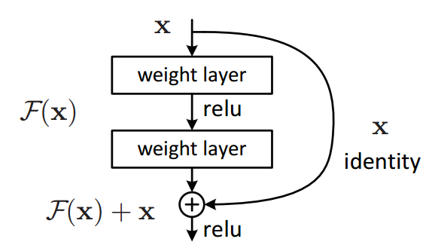
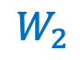
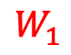
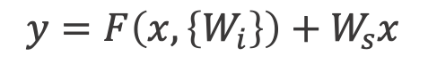
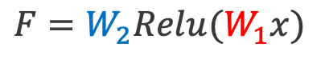
Part 3
적용 기법 및 모델 – Resnet50
$$W_{1}$$
$$F=W_{2}Relu(W_{1}x)$$
$$W_{2}$$
$$y=F\left(x,\left\{W_{i}\right\}\right)+W_{s}x$$
왼쪽 모델을 수식화 한 것
Input 과 output의 차원이 같은 경우 identity shortcut을 진행
Input 과 output의 차원이 같지 않을 경우 두 가지 옵션이 있음
(1) Input에 padding을 추가해준 후 identity mapping을 진행
(2) Projection shortcut 연산을 사용하여 크기를 같게 해줌

Slide 11
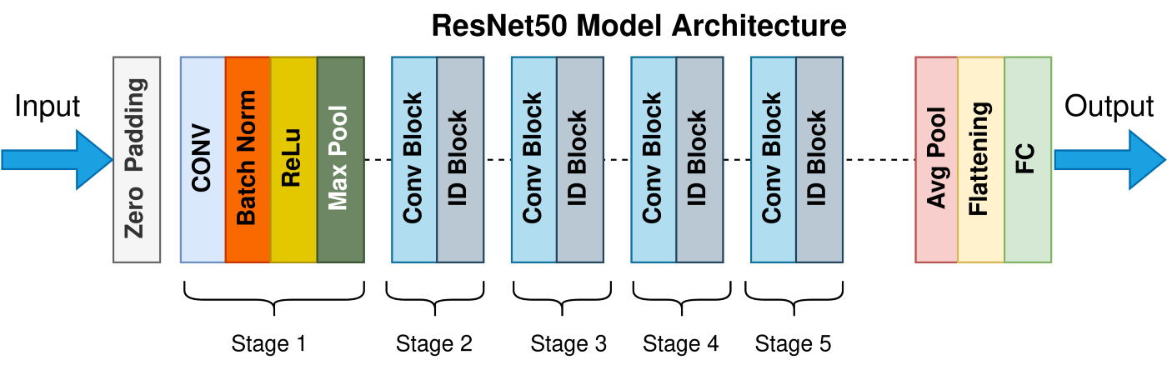
Part 3
적용 기법 및 모델 – ResNet50
- ResNet50 모델은 residual block층을 3개, 4개, 6개, 3개를 이어서 만듦
- ResNet101 모델은 residual block층을 3개, 4개, 23개, 3개를 이어서 만듦

Slide 12
Part 4
모델 설계
 | VGG16 | ResNet50 | ResNet101
Loss function | Binary_crossentropy | Binary_crossentropy | Binary_crossentropy
Optimizer | Adam | Adam | Adam
Patience | 10 | 30 | 30
Epochs | 1000 | 1000 | 1000
Batch size | 100 | 100 | 80
녹내장 판별 시스템을 구현하기 위하여 3가지의 실험을 진행
Vgg16, ResNet50, ResNet101 모델을 사용하여 성능이 제일 좋은 모델을 선택한다.

Slide 13
Part 4
모델 설계
import numpy as np
import pandas as pd
import cv2
import random
from tqdm import tqdm
import matplotlib.pyplot as plt
# 파일을 불러오기
df = pd.read_csv("/content/drive/MyDrive/Colab Notebooks/full_df.csv")
df.head(3)
# text안에 glaucoma가 있으면 1 없으면 0으로 라벨링
def has_glaucoma(text):
if "glaucoma" in text:
return 1
else:
return 0

Slide 14
Part 4
모델 설계
# left_glaucoma, right_glaucoma 컬럼을 만들어 has_glaucoma 함수를 적용
df["left_glaucoma"] = df["Left-Diagnostic Keywords"].apply(lambda x: has_glaucoma(x))
df["right_glaucoma"] = df["Right-Diagnostic Keywords"].apply(lambda x: has_glaucoma(x))
# left_glaucoma, right glaucoma에 이미지 파일 이름을 저장
left_glaucoma= df.loc[(df.G ==1) & (df.left_glaucoma == 1)][”Left-Fundus"].values
left_glaucoma[:15]
right_glaucoma = df.loc[(df.G ==1) & (df.right_glaucoma == 1)]["Right-Fundus"].values
right_glaucoma[:15]
print("Number of images in left glaucoma: {}".format(len(left_glaucoma)))
print("Number of images in right glaucoma: {}".format(len(right_glaucoma)))
# output
# 왼쪽 glaucoma이미지 갯수 397개, 오른쪽 284개
# 위와 같은 방식으로 normal image의 파일 이름을 뽑아낸다
Number of images in left glaucoma: 397
Number of images in right glaucoma: 284

Slide 15
Part 4
모델 설계
# dataset을 만들어주는 함수 image size = 224로 설정
from tensorflow.keras.preprocessing.image import load_img,img_to_array
dataset_dir = "/content/drive/MyDrive/Colab Notebooks/project image/preprocessed_images"
image_size=224
labels = []
dataset = []
def create_dataset(image_category,label):
for img in tqdm(image_category):
image_path = os.path.join(dataset_dir,img)
try:
image = cv2.imread(image_path,cv2.IMREAD_COLOR)
image = cv2.resize(image,(image_size,image_size))
except:
continue
dataset.append([np.array(image),np.array(label)])
random.shuffle(dataset)
return dataset

Slide 16
Part 4
모델 설계
# dataset을 cnn모델에 맞게 사이즈 조절 후 넘파이 객체로 변환
x = np.array([i[0] for i in dataset]).reshape(-1,image_size,image_size,3)
y = np.array([i[1] for i in dataset])
# train_test_split 함수를 불러와 train과 test data 분할
from sklearn.model_selection import train_test_split
x_train,x_test,y_train,y_test = train_test_split(x,y,test_size=0.2)

Slide 17
Part 4
모델 설계
# vgg16, ResNet50, ResNet101 모델을 불러옴
from keras.applications.vgg16 import VGG16
import tensorflow as tf
vgg = VGG16(
weights='imagenet',
include_top=False,
input_shape=(224,224,3)
)
resnet50 = tf.keras.applications.resnet50.ResNet50(
include_top=False,
weights='imagenet',
input_shape=(224,224,3)
)
resnet101 = tf.keras.applications.resnet.ResNet101(
include_top=False,
weights='imagenet',
input_shape=(224,224,3)
)

Slide 18
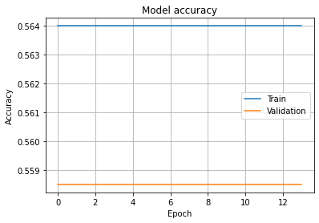
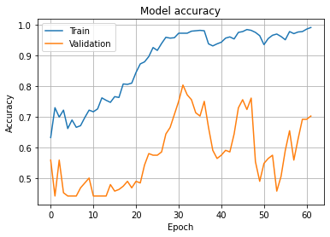
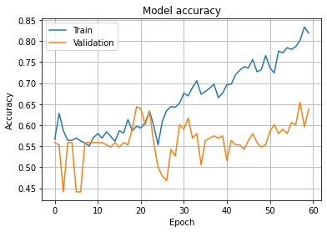
Part 5
실험 결과
VGG16
ResNet50
ResNet101
loss:0.6713
Accuracy:0.6170
loss: 1.4849
Accuracy: 0.7702
loss: 2.4056
Accuracy: 0.6851

Slide 19
Part 6
결과 분석 및 개선사항
최종모델
- Train : Test = 8 : 2
ResNet50
Optimizer : Adam
Loss function : Binary_crossentropy
Epochs : 1000
Batch size: 100
Patience : 30
Validation split : 0.2
최종적으로 test accuracy가 가장 높은 ResNet50 모델이 선택됨
배치 사이즈를 증가시키면 정확도가 개선됨
데이터 셋이 적어 모델을 정확히 학습시키는데 한계가 있었음
기술 동향에서 소개한 GCIPL, RNFL 이미지 등 다양한 종류의 데이터 셋이 부족
컴퓨팅 자원 한계 -> 배치 사이즈를 증가시키지 못함

